Slide 1
Image Convolution/Filtering

Slide 2
Materi
Prinsip Filtering Di Dalam Image Processing
Konvolusi
Low-Pass Filter
High-Pass Filter

Slide 3
Prinsip Filter Dalam Image Processing
Gambar selalu berada pada frekwensi rendah, hal ini karena setiap titik pada gambar mempunyai banyak kemiripan warna dengan titik-titik tetangganya.
Bila suatu gambar menunjukkan frekwensi tinggi maka pada gambar tersebut banyak titik yang nilai gray-scalenya (warna) yang berbeda jauh dengan titik-titik tetangganya.
Frekwensi rendah
Frekwensi Tinggi

Slide 4
Prinsip Filter Dalam Image Processing
Untuk membuang titik yang berbeda dengan titik-titik tetangganya (proses reduksi noise) maka dilakukan Low-Pass Filter (LPF), suatu bentuk filter yang mengambil data pada frekwensi rendah dan membuang data pada frekwensi tinggi
Untuk mempertahankan titik yang berbeda dengan titik- titik tetangganya (proses deteksi tepi) maka dilakukan High-Pass Filter (HPF), suatu bentuk filter yang mengambil data pada frekwensi tinggi dan membuang data pada frekwensi rendah.
Untuk mempertahankan titik yang dekat dengan titik-titik tetangganya, dan titik yang berbeda dengan titik-titik tetangganya (sharperness) maka dilakukan Band Stop Filter, yang berguna mempertahankan frekwensi rendah dan tinggi yang tidak terlalu rendah dan tinggi.

Slide 5
Prinsip Filter Dalam Image Processing
Hasil gambar yang difilter Y dari gambar asal X dan filter dengan kernel H dapat dihitung dengan:
Y = H ⊗ X
Konvolusi

Slide 6
Konvolusi
Konvolusi dari H dan X didefinisikan dengan:
H ⊗ X = ∑∑ H (x, y).X (T_{x} − x,T_{y} − y)
y x
Dimana (x,y) adalah posisi filter
dan (Tx,Ty) adalah titik yang difilter

Slide 7












Proses Konvolusi
H =
X =

Slide 8
Algoritma Konvolusi
For x=0 to picture1.ScaleWidth-1 For y=0 to picture1.ScaleHeight-1
z(x,y)=0
for k1=0 to nFilterX-1 for k2=0 to nFilterY-1
z(x,y)=z(x,y)+H(k1,k2)*I(x+k1,y+k2) next k2
next k1 next y
Next x

Slide 9
Contoh Konvolusi
⎡1 1 1⎤
H = ⎢1 4 1
⎡1 0 0 0⎤
⎢1 1 1 ⎥
⎢1 1 1 0⎥
⎣1 0 0 0⎦
₁⎥
₀⎥
⎢
⎢⎣1
⎥
1⎥⎦
X = ⎢
⎢
⎥
Karena ukuran H adalah 3x3 agar simetri terhadap 0, maka batas perhitungan adalah -1, 0 dan 1 untuk setiap posisi u dan v
y(i, j) = ∑ ∑ h(u + 2, v + 2).x(i + u, j + v)
v=−1u =−1
1 1
Y(2,3) = H(1,1).X(1,2) + H(1,2).X(1,3) + H(1,3).X(1,4) +
H(2,1).X(2,2) + H(2,2).X(2,3) + H(2,3).X(2,4) +
H(3,1).X(3,2) + H(3,2).X(2,3) + H(3,3).X(3,4)
= (1)(0) + (1)(0) + (1)(0) + (1)(1) + (4)(1) + (1)(0) + (1)(1) + (1)(1) + (1)(0)
= 0 + 0 + 0 + 1+ 4 + 0 + 1 + 1 + 0
= 7

Slide 10
Contoh Konvolusi
⎡1 0 0 0⎤
⎢1 1 1 ⎥
⎢1 1 1 0⎥
⎣1 0 0 0⎦
⎡1 1 1⎤
⎢ ₄ ⎥
1
₀⎥
H = ⎢1
1⎥
X = ⎢
⎢1
1⎥
⎢
⎥
⎣
⎦
⎡6 4 2 1⎤
⎢8 10 7
10 7
4 2
₂⎥
Y = H ⊗ X = ⎢
⎥
2⎥
⎢8
⎢₆
₁⎥
⎣
⎦

Slide 11
Filter Kernel
Filter kernel H adalah suatu matrik yang menyatakan model filter (dalam spacial) yang menjadi operator dalam proses filter pada gambar.
Bentuk atau komposisi nilai yang ada di dalam filter kernel menunjukkan jenis filter yang digunakan.
⎡1 1 1⎤
H = ^{1 ⎢}1 4
⎣1 1 1
⎡−1 0 1⎤
H = ⎢−1 0
⎢
⎢⎣− 3 0
⎡ 1 − 1 1 ⎤
0.5 − 1⎥
− 1
₁⎥
₃⎥
H = ⎢− 1
12 ⎢⎢
⎥
⎥
1⎥⎦
⎢
⎢⎣ 1
⎥
1 ⎥⎦
⎦
LOW PASS FILTER
HIGH PASS FILTER
BAND STOP FILTER

Slide 12
Low Pass Filter
Low Pass Filter (LPF) adalah suatu bentuk filter yang mengambil frekwensi rendah dan membuang frekwensi tinggi.
LPF digunakan untuk melakukan proses efek blur dan reduksi noise.
Ciri-ciri kernel dari LPF adalah semua nilainya positif dan jumlah dari semua nilainya sama dengan satu
∑ H (x, y) = 1
xy
H (x, y) ≥ 0
dan

Slide 13
High Pass Filter
High Pass Filter (HPF) adalah suatu bentuk filter yang mengambil frekwensi tinggi dan membuang frekwensi rendah.
HPF digunakan untuk melakukan proses deteksi tepi.
Ciri-ciri kernel dari HPF adalah nilai-nilainya terdiri positif, nol dan negatif, dan jumlah dari semua nilainya sama dengan nol
∑ H (x, y) = 0
xy

Slide 14
Band Pass Filter
Band Pass Filter (BPF) adalah suatu bentuk filter yang mengambil frekwensi tinggi dan rendah dengan batasan tertentu.
BPF digunakan untuk melakukan proses efek sharpeness.
Ciri-ciri kernel dari BPF adalah nilai-nilainya terdiri positif, nol dan negatif, dan jumlah dari semua nilainya tidak sama dengan nol
∑ H (x, y) ≠ 0
xy

Slide 15
Reduksi Noise

Slide 16
Materi
Macam-macam Noise
Noise Gaussian
Noise Speckle
Noise Salt & Pepper
Filter Untuk Reduksi Noise
Filter Rata-Rata
Filter Gaussian
Filter Median

Slide 17
Sekilas Tentang Noise Pada Citra
Noise pada dasarnya adalah gangguan- gangguan pada gambar baik karena kesalahan pada capture maupun kerusakan gambar karena gangguan eksternal sperti gambar sudah tua.
Noise pada gambar dapat ditiru dengan perilaku-perilaku kerusakan yang sering terjadi pada gambar.

Slide 18
Macam-Macam Noise
Macam-macam noise yang bisa dibangkitkan untuk menguji apakah suatu proses reduksi noise berhasil, malah saat ini banyak digunakan juga untuk efek-efek spesial
Noise Gaussian
Noise Speckle
Noise Salt & Pepper

Slide 19
Noise Gaussian
Noise ini dibangkitkan menggunakan pembangkit bilangan acak berdistribusi gaussian,
Titik-titik yang terkena noise akan berubah warna (derajat keabuan) secara acak menggunakan distribusi gaussian

Slide 20
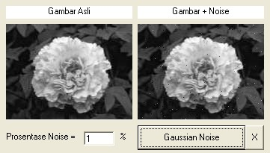
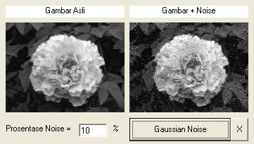

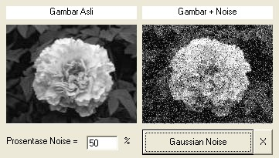
Noise Gaussian

Slide 21
Noise Speckle
Noise ini dibangkitkan menggunakan pembangkit bilangan acak berdistribusi gaussian (direkomendasikan sampai pada turunannya) atau bilangan acak berditribusi uniform,
Titik-titik yang terkena noise akan berubah warna (derajat keabuan) hitam atau nilainya menjadi 0.

Slide 22

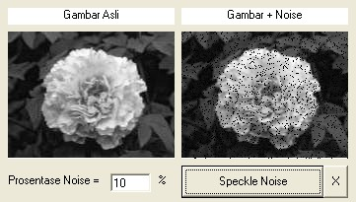
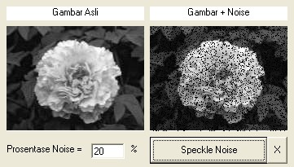
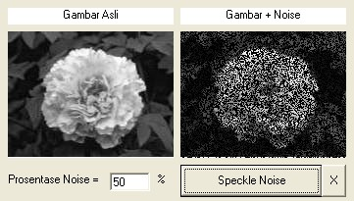
Noise Speckle

Slide 23
Noise Salt & Pepper
Noise ini dibangkitkan menggunakan pembangkit bilangan acak berdistribusi gaussian (direkomendasikan sampai pada turunannya) atau bilangan acak berditribusi uniform,
Titik-titik yang terkena noise akan berubah warna (derajat keabuan) putih atau nilainya menjadi 255.

Slide 24
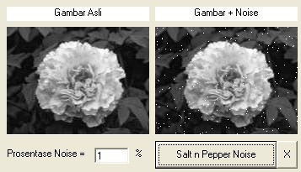
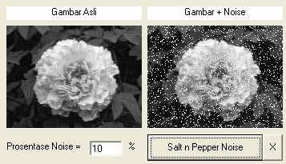
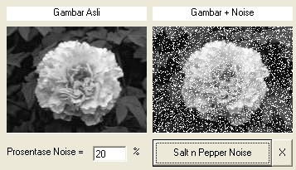
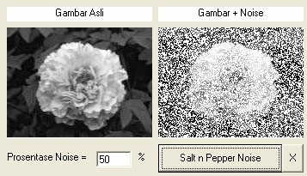
Noise Salt & Pepper

Slide 25
Reduksi Noise
Bagaimana mengurangi noise pada gambar sehingga gambar menjadi lebih jelas
Semua filter berbentuk LPF dapat digunakan untuk mereduksi noise
Filter-filter yang biasa digunakan dalam reduksi noise:
Filter Rata-rata
Filter Gaussian
Filter Median

Slide 26
Filter Rata-Rata
Filter rata-rata adalah filter dengan nilai pada setiap elemen kernelnya sama dan sebagai LPF maka jumlah dari semua nilai kernelnya adalah 1 (satu)
Filter rata-rata termasuk dalam linier filter dengan menggunakan kernel berupa matrik.
Filter rata-rata 3x3 Filter rata-rata 5x5
⎡1 1 1⎤
1
1
⎡1 1 1 1 1⎤
⎢1 1 1 1 ⎥
1 1 1 1⎥
⎢1 1 1 1 1⎥
⎢⎣1 1 1 1 1⎥⎦
1
₁⎥
⎢₁
₁⎥
1 ⎢
9
⎢
⎢⎣1
⎥
1⎥⎦
⎢1
25
⎢
⎥

Slide 27
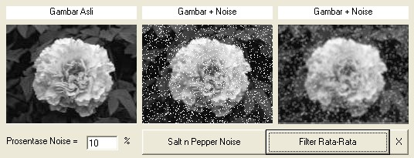
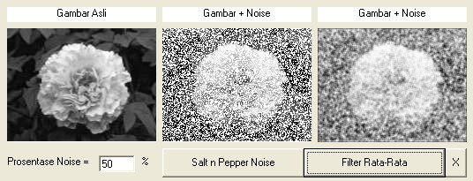
Hasil Filter Rata-rata

Slide 28
Filter Gaussian
Filter rata-rata adalah filter dengan nilai pada setiap elemen kernelnya berbentuk fungsi gaussian dan sebagai LPF maka jumlah dari semua nilai kernelnya adalah 1 (satu)
Fungsi Gaussian:
1
exp(
σ σ ))
F (x, y) =
2
2
− (x − m ) /(2
) − ( y − m ) /(2
σ σ π
x x y
y
x y
Filter rata-rata termasuk dalam linier filter dengan menggunakan kernel berupa matrik.
Filter rata-rata 3x3 Filter rata-rata 5x5
1 1 1
⎢1 4 1⎥
⎢⎣1 1 1⎥⎦
⎡0 1 2 1 0⎤
⎢1 5 9 5 ⎥
⎢2 9 16 9 2⎥
⁸⁸ 5 9 5
1 2 1
⎡
⎤
₁⎥
1 ⎢
⎥
₁ ⎢
12
⎢₁
₁⎥
⎢
⎢⎣0
⎥
0⎥⎦

Slide 29
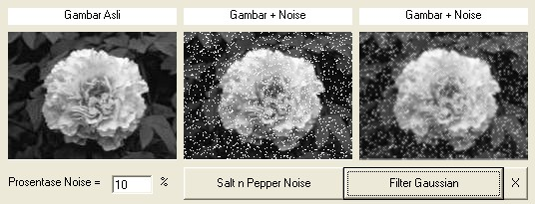
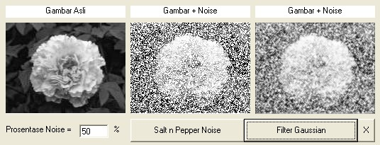
Hasil Filter Gaussian

Slide 30
Filter Median
Filter Median adalah filter mengambil nilai median dari titik dan tetangga-tetanggganya. Median adalah nilai tengah dari sekumpulan nilai (data).
Filter Median tidak termasuk dalam linier filter sehingga tidak menggunakan kernel berupa matrik.
10 | 10 | 10
15 | 12 | 10
10 | 10 | 12
10 | 10 | 10 | 10 | 10 | 10 | 12 | 12 | 15
Median = 10

Slide 31
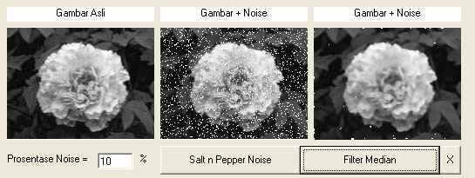
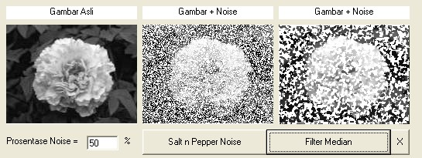
Hasil Filter Median

Slide 32
Perbandingan Hasil Filter Reduksi Noise
Filter Rata-Rata
Filter Gaussian
Filter Median

Slide 33
Deteksi Tepi

Slide 34
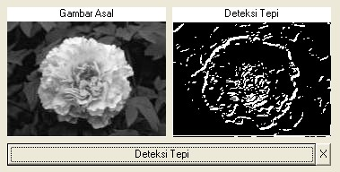
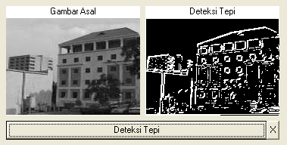
Deteksi Tepi
Deteksi tepi adalah suatu proses untuk mendapatkan tepi dari suatu gambar. Hasil dari deteksi tepi ini adalah suatu sketsa tentang bentuk dari obyek.
Untuk melakukan deteksi tepi, digunakan filter dengan jenis High Pass Filter

Slide 35
Metode Untuk Deteksi Tepi
Metode Robert
Metode Prewitt
Metode Sobel
Filter Laplacian

Slide 36
Metode Robert
Metode ini menggunakan differensial Horisontal/Vertikal untuk mendapatkan suatu tepi dengan suatu asumsi bahwa tepi terjadi karena perbedaan yang tinggi dari suatu pixel dengan tetangganya.
Metode Robert menggunakan kernel filter:
[−1 1]
⎡−1⎤
⎡−1 0⎤
⎢ ₁ ⎥
⎢ 0 1⎥
⎣ ⎦
⎣ ⎦

Slide 37
Metode Robert
Metode Robert Horisontal :
z1 = Abs(xg(i, j) - xg(i - 1, j))
If z1 > 255 Then z1 = 255
Picture2.PSet (i, j), RGB(z1, z1, z1)
Metode Robert Vertikal :
z2 = Abs(xg(i, j) - xg(i , j-1))
If z2 > 255 Then z2 = 255 Picture2.PSet (i, j), RGB(z2, z2, z2)
Metode Robert :
z=z1+z2
If z > 255 Then z = 255 Picture2.PSet (i, j), RGB(z, z, z)

Slide 38
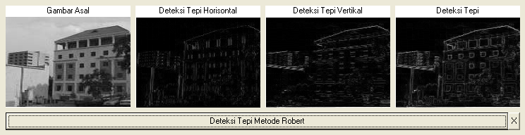
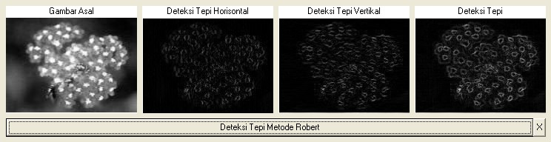
Hasil Metode Robert

Slide 39
Metode Prewitt
Metode Prewitt adalah metode deteksi tepi hasil pengembangan dari metode Robert dengan memanfaatkan 8 titik tetangganya.
Metode Prewitt menggunakan filter kernel:
⎡−1 0 1⎤ ⎡− 1 − 1 − 1⎤
⎢−1 0 0
⎢
⎢⎣−1 0 1
₁⎥ ⎢ ₀
₀ ⎥
⎥ ⎢
1⎥⎦ ⎢⎣ 1
⎥
1 ⎥⎦

Slide 40
Metode Prewitt
Metode Prewitt Horisontal :
a1 = -xg(i - 1, j - 1) - xg(i, j - 1) - xg(i + 1, j - 1) a2 = xg(i - 1, j + 1) + xg(i, j + 1) + xg(i + 1, j + 1) z1 = Abs(a1 + a2)
If z1 > 255 Then z1 = 255
Metode Prewitt Vertikal :
a1 = -xg(i - 1, j - 1) - xg(i - 1, j) - xg(i - 1, j + 1) a2 = xg(i + 1, j - 1) + xg(i + 1, j) + xg(i + 1, j + 1) z1 = Abs(a1 + a2)
If z1 > 255 Then z1 = 255
Metode Prewitt :
z=z1+z2
If z > 255 Then z = 255 Picture2.PSet (i, j), RGB(z, z, z)

Slide 41
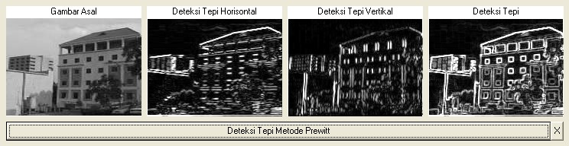
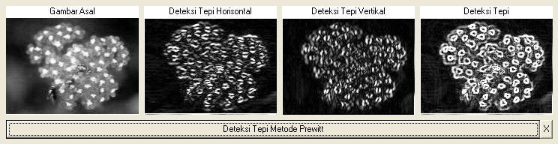
Hasil Metode Prewitt

Slide 42
Metode Sobel
Metode Prewitt adalah metode deteksi tepi hasil pengembangan dari metode Robert dengan memanfaatkan 8 titik tetangganya.
Metode Prewitt menggunakan filter kernel:
⎡−1 0 1⎤ ⎡− 1 − 1 − 1⎤
⎢−1 0 0
⎢
⎢⎣−1 0 1
₁⎥ ⎢ ₀
₀ ⎥
⎥ ⎢
1⎥⎦ ⎢⎣ 1
⎥
1 ⎥⎦

Slide 43
Metode Sobel
Metode Sobel Horisontal :
a1 = -xg(i - 1, j - 1) – 2*xg(i, j - 1) - xg(i + 1, j - 1) a2 = xg(i - 1, j + 1) + 2*xg(i, j + 1) + xg(i + 1, j + 1) z1 = Abs(a1 + a2)
If z1 > 255 Then z1 = 255
Metode Sobel Vertikal :
a1 = -xg(i - 1, j - 1) – 2*xg(i - 1, j) - xg(i - 1, j + 1) a2 = xg(i + 1, j - 1) + 2*xg(i + 1, j) + xg(i + 1, j + 1) z1 = Abs(a1 + a2)
If z1 > 255 Then z1 = 255
Metode Sobel :
z=z1+z2
If z > 255 Then z = 255 Picture2.PSet (i, j), RGB(z, z, z)

Slide 44
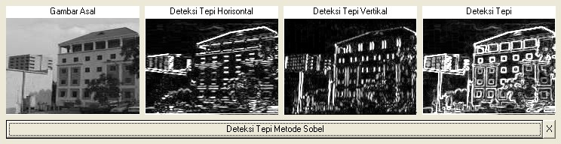
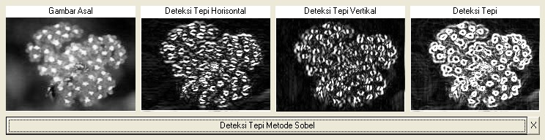
Hasil Metode Sobel

Slide 45
Filter Laplacian
Filter Laplacian adalah differensial dari filter gaussian.
Filter Laplacian mempunyai kernel filter:
⎡−1 −1 −1⎤
⎢−1 8 −1⎥
⎢ ⎥
⎢⎣−1 −1 −1⎥⎦

Slide 46
Filter Laplacian
z1 = -xg(i - 1, j - 1) - xg(i - 1, j) - xg(i - 1, j + 1)
z2 = -xg(i, j - 1) + 8 * xg(i, j) - xg(i, j + 1)
z3 = -xg(i + 1, j - 1) - xg(i + 1, j) - xg(i + 1, j + 1) z = Abs(z1 + z2 + z3)
If z > 255 Then z = 255

Slide 47
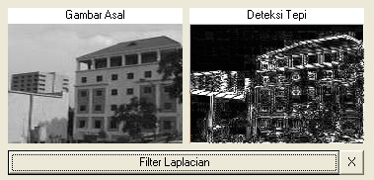
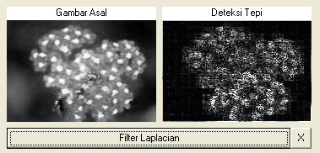
Hasil Filter Laplacian

